Slide 1

HTML5+CSS3网站设计基础教程
项目一、初识HTML5
《HTML5+CSS3网站设计基础教程》（第2版）

Slide 2
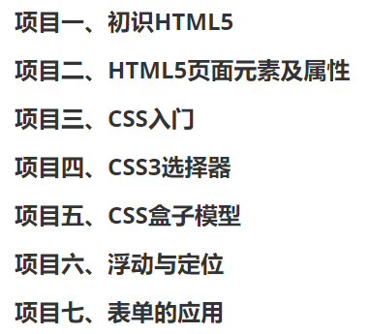
课程大纲

Slide 3
学习目标/Target
了解HTML5发展历程，熟悉HTML5浏览器支持情况。
理解HTML5基本语法，掌握HTML5语法新特性。
掌握文本控制标记、图像标记、超链接标记，能够制作简单的网页。

Slide 4
章节概述/ Summary
HTML5是超文本标记语言（Hypertext markup language）的第5代版本，目前还处于推广阶段。经过了Web2.0时代，基于互联网的应用已经越来越丰富，同时也对互联网应用提出了更高的要求。HTML5正在引领时代的潮流，必将开创互联网的新时代。本章将对HTML5的基本结构和语法、文本控制标记、图像标记以及超链接标记进行详细讲解。

Slide 5
目录/Contents
01
HTML5概述
02
HTML5基础
03
文本控制标记

Slide 6
目录/Contents
04
图像标记
05
超链接标记
06
阶段案例—制作HTML5百科页面

Slide 7
01
HTML5概述

Slide 8

1.1 HTML5概述
随着时代的发展，统一的互联网通用标准显得尤为重要。在HTML5之前，由于各个浏览器之间的标准不统一，给网站开发人员带来了很大的麻烦。HTML5的目标就是将Web带入一个成熟的应用平台。在HTML5平台上，视频、音频、图像、动画以及同电脑的交互都被标准化。本节将针对HTML5发展历程、优势、浏览器支持情况以及如何创建HTML5页面进行讲解。

Slide 9

1. HTML5发展历程
学习目标
了解HTML的发展历程，能够知道HTML各个发展阶段的境况。

Slide 10
1. HTML5发展历程
超文本标记语
言（第一版）
HTML2.0
HTML3.2
HTML4.0
HTML4.01
在1993年6月作为互联网工程工作小组（IETF）工作草案发布。
1995年11月作为RFC 1866发布，在RFC 2854于2000年6月发布之后被宣布过时。
1997年1月14日，W3C推荐标准。
1997年12月18日，W3C推荐标准。
1999年12月24日，W3C推荐标准。

Slide 11
1. HTML5发展历程
HTML 5
第一份正式草案已于2008年1月22日公布。2014年10月29日，万维网联盟宣布，HTML5标准规范终于制定完成。
【总结】
HTML5将会逐渐取代HTML 4.01、XHTML 1.0标准，以期能在互联网应用迅速发展的同时，使网络标准达到符合当代的网络需求，为桌面和移动平台带来无缝衔接的丰富内容。

Slide 12
2. HTML5的优势
学习目标
了解HTML的优势，对比HTML能够列举HTML5的优势体现。

Slide 13
2. HTML5的优势
1
解决了跨浏览器问题
2
新增了多个新特性
3
用户优先的原则
4
化繁为简的优势

Slide 14
3. HTML5浏览器支持情况
学习目标
了解HTML浏览器支持情况。，能够列举几个支持HTML5的浏览器。

Slide 15





3. HTML5浏览器支持情况

Slide 16
4.创建第一个HTML5页面
学习目标
掌握创建HTML5页面的方法，能够在Dreamweaver中创建第一个HTML5页面。

Slide 17
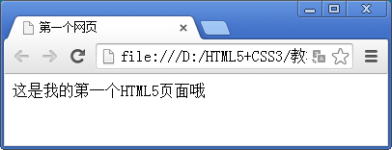
4.创建第一个HTML5页面
注意：
由于谷歌浏览器对HTML5及CSS3的兼容性支持较好，而且调试网页非常方便，所以在HTML5网页制作过程中谷歌浏览器是最常用的浏览器。本书涉及的案例将全部在谷歌浏览器中运行。

Slide 18
02
HTML5基础

Slide 19
1.2 HTML5基础
HTML5是HTML标准的新标准，是对HTML及XHTML的继承与发展，越来越多的网站开发者开始使用HTML5构建网站。学习HTML5首先需要了解HTML5的语法基础。本节将针对HTML5文档基本格式、HTML5语法、HTML标记及其属性、HTML5文档头部相关标记进行讲解。

Slide 20
1. HTML5文档基本格式
学习目标
熟悉HTML5文档的基本格式，能够描述HTML5文档中各个标记的作用和位置。

Slide 21
1. HTML5文档基本格式
<!DOCTYPE>标记
<html>标记
位于文档的最前面，用于向浏览器说明当前文档使用哪种 HTML或XHTML标准规范。
用于告知浏览器其是一个HTML文档， <html>标记和</html>标记标志着HTML文档的开始和结束，在它们之间的是文档的头部和主体内容。
<head>标记
<body>标记
用于定义HTML文档的头部信息，也称为头部标记，紧跟在<html>标记之后，主要用来封装其他位于文档头部的标记。
用于定义HTML文档所要显示的内容，浏览器中显示的所有文本、图像、音频和视频等信息都必须位于<body>标记内。

Slide 22
2. HTML5语法
学习目标
掌握HTML5语法，能够说出HTML5在设计和语法方面做了哪些改变。

Slide 23
2.HTML5语法
1.标签不区分大小写
2.允许属性值不使用引号
3.允许部分属性值的属性省略

Slide 24
2.HTML5语法
HTML5可以省略属性值的属性
属性 | 描述
checked | 省略属性值后，等价于checked="checked"。
readonly | 省略属性值后，等价于readonly="readonly"
defer | 省略属性值后，等价于defer="defer"
ismap | 省略属性值后，等价于ismap="ismap"
nohref | 省略属性值后，等价于nohref="nohref "
noshade | 省略属性值后，等价于noshade="noshade"
nowrap | 省略属性值后，等价于nowrap="nowrap"
selected | 省略属性值后，等价于selected="selected"
disabled | 省略属性值后，等价于disabled="disabled"
multiple | 省略属性值后，等价于multiple="multiple"
noresize | 省略属性值后，等价于noresize="noresize"

Slide 25
2.HTML5语法
注意：
虽然HTML5采用比较宽松的语法格式，简化了代码。但是为了代码的完整性及严谨性，建议网站开发人员采用严谨的代码编写模式，这样更有利于团队合作及后期代码的维护。

Slide 26
3. HTML标记
学习目标
了解HTML标记，能够列举HTML标记的分类。
掌握HTML标记的使用方法，能够写出单标记、双标记和注释标记的语法格式。

Slide 27

3. HTML标记
什么是HTML标记？

Slide 28

3. HTML标记
带有“< >”符号的元素被称为HTML标记
例如：<html>、<head>、<body>都是HTML标记
也称为HTML标签或HTML元素

Slide 29
3. HTML标记
通常将HTML标记分为两大类
表示该标记的作用开始，一般称为“开始标记”
表示该标记的作用结束，一般称为“结束标记”
双标记也称体标记，是指由开始和结束两个标记符组成的标记。
双标记
<标记名>内容</标记名>
单标记也称空标记，是指用一个标记符号即可完整地描述某个功能的标记。
单标记
< 标记名 />

Slide 30
3. HTML标记
HTML注释标记
如果需要在HTML文档中添加一些便于阅读和理解但又不需要显示在页面中的注释文字，就需要使用注释标记。
基本语法格式
<!-- 注释语句 -->

Slide 31
4. 标记属性
学习目标
掌握HTML5标记属性的用法，能够让HTML标记提供更多的信息，例如设置文本字体为微软雅黑。

Slide 32
4. 标记属性
字体
颜色
位置
语法格式
<标记名 属性1="属性值1" 属性2="属性值2" …> 内容 </标记名>
标记的属性
字号

Slide 33
多学一招:
何为键值对？
“键值对”简单地说即为对“属性”设置“值”。
键
值
键
值
color="red"; width:200px;
在HTML开始标记中，可以通过“属性="属性值"的方式为标记添加属性，其中“属性”和“属性值”是以“键值对”的形式出现的。

Slide 34
5. HTML5文档头部相关标记
学习目标
掌握HTML5文档头部相关标记，能够使用不同的头部相关标记设置页面的基本信息。

Slide 35
5. HTML5文档头部相关标记
<title>
<meta/>
<link>
<style>
<title>标记用于定义HTML页面的标题，即给网页取一个名字，必须位于<head>标记之内。
<meta />标记用于定义页面的元信息，可重复出现在<head>头部标记中。
在<head>中使用<link>标记可引用外部文件，一个页面允许使用多个<link>标记引用多个外部文件。
<style>标记用于为HTML文档定义样式信息，位于<head>头部标记中。

Slide 36
5. HTML5文档头部相关标记
<title>
<meta/>
<link>
<style>
一个HTML文档只能含有一对<title></title>标记，<title></title>之间的内容将显示在浏览器窗口的标题栏中。
基本语法格式：
<title>网页标题名称</title>

Slide 37
5. HTML5文档头部相关标记
<title>
<meta/>
<link>
<style>
meta定义页面元信息
设置网页关键字
<meta name=“keywords” content=“JAVA、php" />
设置网页描述
<meta name=“description“ content=“IT培训教育”/>
设置网页作者
<meta name=“author” content=“传智播客" />
设置字符集
<meta http-equiv="Content-Type" content="text/html; charset=utf-8" />
设置页面自动刷新与跳转
<meta http-equiv="refresh" content="10;url=http://www.itcast.cn" />

Slide 38
5. HTML5文档头部相关标记
<title>
<meta/>
<link>
<style>
基本语法格式：
<link 属性="属性值" />
属性名 | 常用属性值 | 描述
href | URL | 指定引用外部文档的地址
rel | stylesheet | 指定当前文档与引用外部文档的关系，该属性值通常为stylesheet，表示定义一个外部样式表
type | text/css | 引用外部文档的类型为CSS样式表
 | text/javascript | 引用外部文档的类型为javascript脚本

Slide 39
5. HTML5文档头部相关标记
<title>
<meta/>
<link>
<style>
基本语法格式：
<style 属性=”属性值”>样式内容</style>
在HTML中使用style标记时，常常定义其属性为type，相应的属性值为text/css，表示使用内嵌式的CSS样式。

Slide 40
03
文本控制标记

Slide 41
1.3 文本控制标记
在一个网页中文字往往占有较大的篇幅，为了让文字能够排版整齐、结构清晰，HTML提供了一系列的文本控制标记，如标题标记<h1>~<h6>、段落标记<p>等，本节将对这些标记进行详细讲解。

Slide 42
1. 标题和段落标记
学习目标
掌握标题标记的用法，能够写出标题标记的基本语法格式。
掌握段落标记的用法，能够写出段落标记的基本语法格式。

Slide 43
1. 标题和段落标记
标题标记
h1
h2
h3
h4
h5
h6

Slide 44
1. 标题和段落标记
<hn align="对齐方式">标题文本</hn>
标题标记
left ：设置标题文字左对齐（默认值）
center：设置标题文字居中对齐
right：设置标题文字右对齐

Slide 45
1. 标题和段落标记
注意：
1、一个页面中只能使用一个<h1>标记，常常被用在网站的logo部分。
2、由于h元素拥有确切的语义，请慎重选择恰当的标记来构建文档结构。禁止仅仅使用h标记设置文字加粗或更改文字的大小。
标题标记

Slide 46
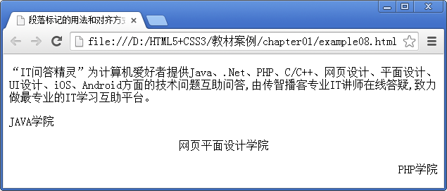
1. 标题和段落标记
<p align="对齐方式">段落文本</p>
段落标记

Slide 47
1. 标题和段落标记
<hr 属性="属性值" />
水平线
标记
属性名 | 含义 | 属性值
align | 设置水平线的对齐方式 | 可选择left、right、center三种值，默认为center，居中对齐
size | 设置水平线的粗细 | 以像素为单位，默认为2像素
color | 设置水平线的颜色 | 可用颜色名称、十六进制#RGB、rgb(r,g,b)
width | 设置水平线的宽度 | 可以是确定的像素值，也可以是浏览器窗口的百分比，默认为100%
注意：在实际工作中，不赞成使用<hr />的所有外观属性，可通过CSS样式进行设置。

Slide 48
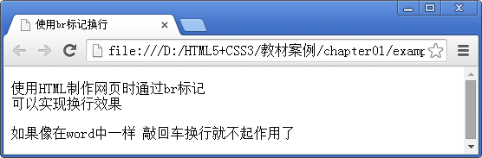
1. 标题和段落标记
换行标记<br/>的效果
换行标记
注意：<br />标记虽然可以实现换行的效果，但并不能取代结构标记<h>、<p>等。

Slide 49
2. 文本格式化标记
学习目标
了解文本格式化标记，能够列举常用的文本格式化标记及其显示效果。

Slide 50
2. 文本格式化标记
在网页中，有时需要为文字设置粗体、斜体或下划线效果，为此HTML准备了专门的文本格式化标记，使文字以特殊的方式显示。
标记 | 显示效果
<b></b>和<strong></strong> | 文字以粗体方式显示（b定义文本粗体，strong定义强调文本。）
<i></i>和<em></em> | 文字以斜体方式显示（i定义斜体字，em定义强调文本。）
<s></s>和<del></del> | 文字以加删除线方式显示（HTML5不赞成使用s）
<u></u>和<ins></ins> | 文字以加下划线方式显示（HTML5不赞成使用u）
注意：以上文本格式化标记均可使用<span>标记配合CSS样式替代，关于<span>标记将在第六章具体讲解。

Slide 51
3. 特殊字符标记
学习目标
了解特殊字符标记，能够列举常用的特殊字符标记及其显示效果。

Slide 52
3. 特殊字符标记
特殊字符 | 描述 | 字符的代码
 | 空格符 | &nbsp;
< | 小于号 | &lt;
> | 大于号 | &gt;
& | 和号 | &amp;
￥ | 人民币 | &yen;
© | 版权 | &copy;
® | 注册商标 | &reg;
° | 摄氏度 | &deg;
± | 正负号 | &plusmn;
× | 乘号 | &times;
÷ | 除号 | &divide;
² | 平方2（上标2） | &sup2;
³ | 立方3（上标3） | &sup3;

Slide 53
04
图像标记

Slide 54
1. 常用图像格式
学习目标
了解网页中常用的图像格式，能够选择合适的图像格式应用于网页上。

Slide 55
1. 常用图像格式
GIF
PNG
JPG
GIF最突出的地方就是它支持动画，同时GIF也是一种无损的图像格式，也就是说修改图片之后，图片质量几乎没有损失。再加上GIF支持透明（全透明或全不透明），因此很适合在互联网上使用。
GIF格式常常用于Logo、小图标及其他色彩相对单一的图像。

Slide 56
1. 常用图像格式
GIF
PNG
JPG
PNG包括PNG-8和真色彩PNG（PNG-24和PNG-32）。相对于GIF，PNG最大的优势是体积更小，支持alpha透明（全透明，半透明，全不透明），并且颜色过渡更平滑，但PNG不支持动画。
IE6是可以支持PNG-8，但在处理PNG-24的透明时会显示灰色。

Slide 57
1. 常用图像格式
GIF
PNG
JPG
JPG所能显示的颜色比GIF和PNG要多的多，可以用来保存超过256种颜色的图像，但是JPG是一种有损压缩的图像格式，这就意味着每修改一次图片都会造成一些图像数据的丢失。
小图片考虑GIF或PNG-8，半透明图像考虑PNG-24，类似照片的图像则考虑JPG。

Slide 58
2. 图像标记<img>
学习目标
掌握图像标记，能够写出图像标记的基本语法格式。
熟悉图像标记的相关属性，能够知道不同属性的作用。

Slide 59



2. 图像标记<img>
浏览网页时经常会看到精美的图片
在网页中显示图像就需要使用图像标记

Slide 60
2. 图像标记<img>
图像标记的基本语法格式
属性 | 属性值 | 描述
src | URL | 图像的路径
alt | 文本 | 图像不能显示时的替换文本
title | 文本 | 鼠标悬停时显示的内容
width | 像素（XHTML不支持%页面百分比） | 设置图像的宽度
height | 像素（XHTML不支持%页面百分比） | 设置图像的高度
border | 数字 | 设置图像边框的宽度
vspace | 像素 | 设置图像顶部和底部的空白（垂直边距）
src属性用于指定图像文件的路径和文件名
<img src="图像URL" />

Slide 61
2. 图像标记<img>
图像标记的基本语法格式
属性 | 属性值 | 描述
hspace | 像素 | 设置图像左侧和右侧的空白（水平边距）
align | left | 将图像对齐到左边
 | right | 将图像对齐到右边
 | top | 将图像的顶端和文本的第一行文字对齐，其他文字居图像下方
 | middle | 将图像的水平中线和文本的第一行文字对齐，其他文字居图像下方
 | bottom | 将图像的底部和文本的第一行文字对齐，其他文字居图像下方
src属性用于指定图像文件的路径和文件名
<img src="图像URL" />

Slide 62
2. 图像标记<img>
图像的替换文本属性，在图像无法显示时告诉用户该图片的内容。
alt
用来定义图片的宽度和高度，通常我们只设置其中的一个，另一个会按原图等比例显示。
width
height
为图像添加边框、设置边框的宽度。但边框颜色的调整仅仅通过HTML属性是不能够实现的。
border

Slide 63
2. 图像标记<img>
HTML中通过vspace和hspace属性可以分别调整图像的垂直边距和水平边距。
vspace
hspace
align
图像的对齐属性align。用于调整图像的位置

Slide 64
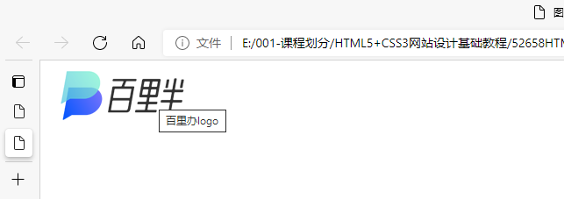
多学一招:
使用title属性设置提示文字
图像标记<img/ >中的属性title可以用于设置鼠标悬停时图像的提示文字。
例如：

Slide 65
3. 绝对路径和相对路径
学习目标
掌握绝对路径和相对路径的设置方法，能够为网页上的文件设置路径。

Slide 66
3. 绝对路径和相对路径
什么是路径？

Slide 67
3. 绝对路径和相对路径
实际工作中，通常新建一个文件夹专门用于存放图像文件。
图像文件
路径
在使用计算机查找需要的文件时，需要知道文件的位置，而表示文件位置的方式就是路径。
文
件
夹

Slide 68
3. 绝对路径和相对路径
相对路径
相对路径不带有盘符，通常是以HTML网页文件为起点，通过层级关系描述目标图像的位置。
绝对路径
绝对路径一般是指带有盘符的路径，例如完整的网络地址 “http://www.itcast.cn/images/logo.gif”。

Slide 69
3. 绝对路径和相对路径
1
图像文件和html文件位于同一文件夹：
只需输入图像文件的名称即可，如<img src=“logo.gif” />。
相对路径
2
图像文件位于html文件的下一级文件夹：
设置分类
输入文件夹名和文件名，之间用“/”隔开，如<img src="img/img01/logo.gif" />。
3
图像文件位于html文件的上一级文件夹：
在文件名之前加入“../” ，如果是上两级，则需要使用 “../ ../”，以此类推，如<img src="../logo.gif" />。

Slide 70
05
超链接标记

Slide 71
1.5 超链接标记
一个网站通常由多个页面构成，以传智播客官网为例，登录传智播客官网时，首先看到的是其首页，当点击导航栏中的“网页平面”时，会跳转到“网页平面设计学院”页面，这是因为导航栏中的“网页平面”添加了超链接功能。本节将对超链接标记进行详细地讲解。

Slide 72
1. 创建超链接
学习目标
掌握创建超链接的方法，能够在网页中创建超链接。

Slide 73
1. 创建超链接
在HTML中创建超链接非常简单，只需用<a></a>标记环绕需要被链接的对象即可。
<a href="跳转目标"
target="目标窗口的弹出方式">
文本或图像
</a>

Slide 74
1. 创建超链接
在HTML中创建超链接非常简单，只需用<a></a>标记环绕需要被链接的对象即可。
对超链接标记的常用属性解释：
href
用于指定链接目标的url地址，当为<a>标记应用href属性时，它就具有了超链接的功能。
target
用于指定链接页面的打开方式，其取值有_self和_blank两种，其中_self为默认值，意为在原窗口中打开，_blank为在新窗口中打开。

Slide 75
2. 锚点链接
学习目标
掌握创建锚点链接的步骤，能够在页面中创建锚点链接。

Slide 76

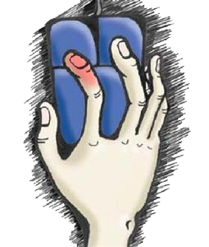
2. 锚点链接
浏览网页时就需要不断地拖动滚动条，来查看所需要的内容。
效率较低
不方便
如果网页内容较多，页面过长。

Slide 77

2. 锚点链接
为了提高信息的检索速度
HTML语言提供了一种特殊的链接——锚点链接，通过创建锚点链接，用户能够快速定位到目标内容。

Slide 78
2. 锚点链接
步骤1
使用“<a href="#id名">链接文本</a>”创建链接文本
步骤2

Slide 79
2. 锚点链接
步骤1
使用“<a href="#id名">链接文本</a>”创建链接文本
步骤2
使用相应的id名标注跳转目标的位置

Slide 80
06
阶段案例——制作HTML5百科页面

Slide 81
1.6 阶段案例——制作HTML5百科页面
1.6.1 分析效果图
1
首页面效果分析
使用<a>标记嵌套<img>标记布局，使用<img />标记插入图像，并通过<a>标记设置超链接。
page01页面效果分析
2
效果图
使用<h2>标记设置标题，<p>标记设置段落，<strong>标记加粗文本。使用水平线标记<hr />将标题与内容隔开，并设置水平线的粗细及颜色。
3
page02页面效果分析
使用<h2>标记设置标题，<img />标记插入图像。另外，图片需要应用align属性和hspace属性设置对齐方式和垂直距离，并通过<a>标记设置超链接。

Slide 82
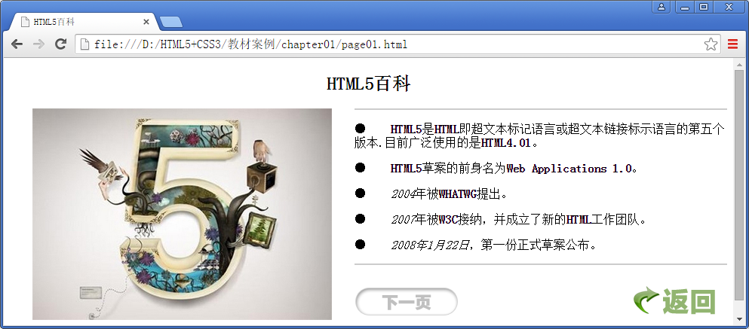

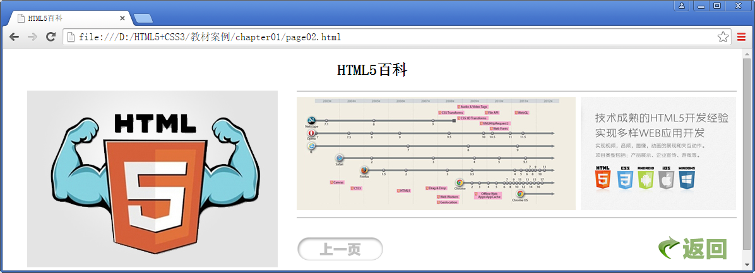
1.6.2 制作页面

Slide 83
1.6.3 制作页面链接
制作首页面链接
刷新首页面，当点击页面中的图片时，页面将跳转到page01.html页面。
刷新page01.html页面，当点击page01页面中的“返回”按钮时，页面将返回到首页面；点击 “下一页”按钮时，页面将跳转到page02.html页面。
制作page01页面链接
刷新page02.html页面，当点击page02页面中的“上一页”按钮时，页面将跳转到page01.html页面；点击“返回”按钮时，页面将返回到首页面。
制作page02页面链接

Slide 84
本
章
小
结
本章首先概述了HTML5的发展情况，然后介绍了HTML5文档的基本格式及语法、标记及属性。最后，讲解了文本、图像及超链接相关标记及属性，并且制作了一个HTML5百科页面。
通过本章的学习，读者应该能够了解HTML5文档的基本结构，熟练运用文本、图像及超链接标记，理解HTML属性控制文本和图像的方法。熟练掌握好这些知识，可以为后面章节的学习打下基础。

